Slide 1
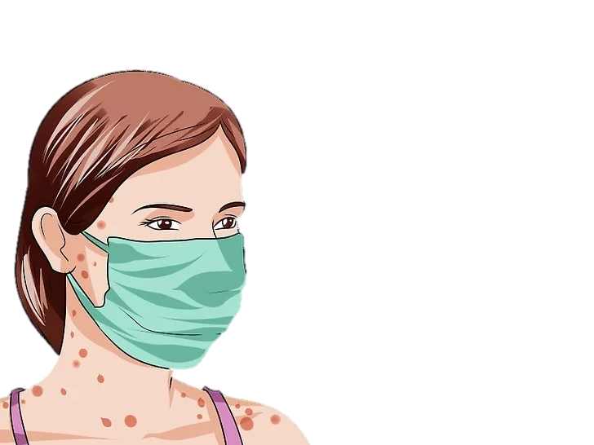
Prevenga el virus de la Varicela Zoster

